Slide 1
Semântica com
técnicas simbólicas

Slide 2
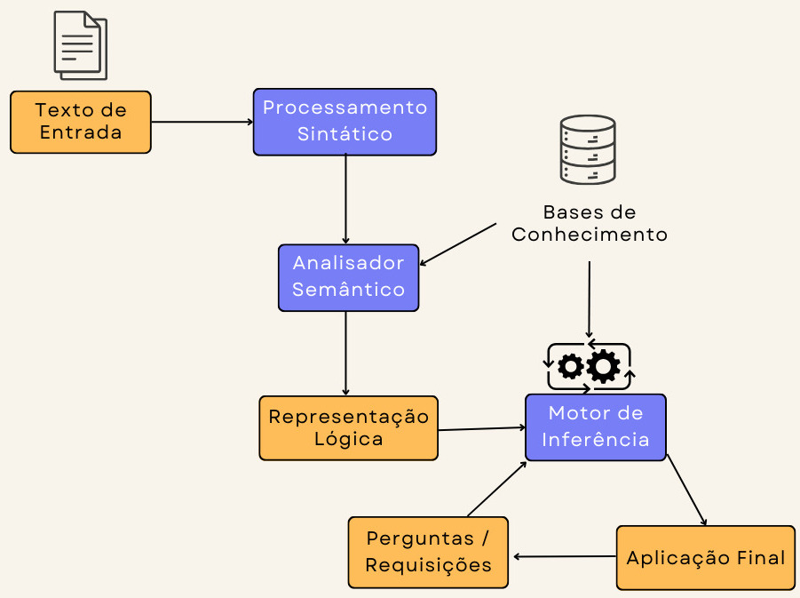
Semântica com técnicas simbólicas

Slide 3



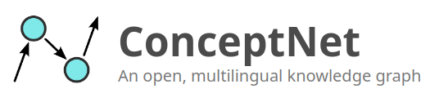
Bases de Conhecimento Semântico
1. Recursos Léxico-Semânticos
Synsets para organização de itens lexicais
Hierarquia: Hiperonímia e Hiponímia
Inclusão: holonímia e meronímia
Equivalência: Sinonímia
Oposição: Antonímia
2. Bases de conhecimento de Senso Comum
Por exemplo, “bicicleta” é usada para “andar mais rápido que a pé”
Notes:
ConceptNet7

Slide 4
Hiperonímia e Hiponímia
"Cachorro" é hiponímia de "Animal"
"Animal" é hiperonímia de "Cachorro"
Holonímia e Meronímia
"Carro" é um holônimo de "motor"
"Pneu" é um merônimo de "carro"
Sinonímia
"rápido" é sinônimo de "veloz".
Antonímia
"grande" é antônimo de "pequeno"

Slide 5
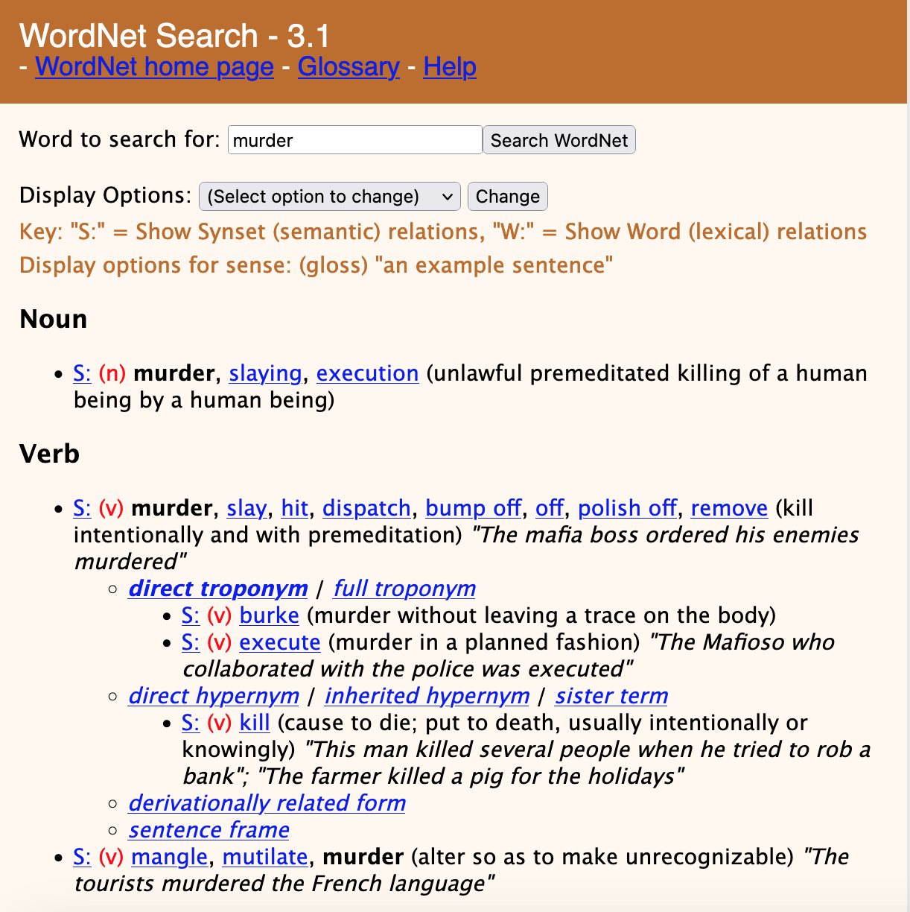
WordNet (PWN)
Composta por diversos Synonymous Sets (synsets)
São mais adequados para substantivos concretos do que conceitos abstratos
Notes:
Constante evolucao, nao é mais tao atualizado

Slide 6
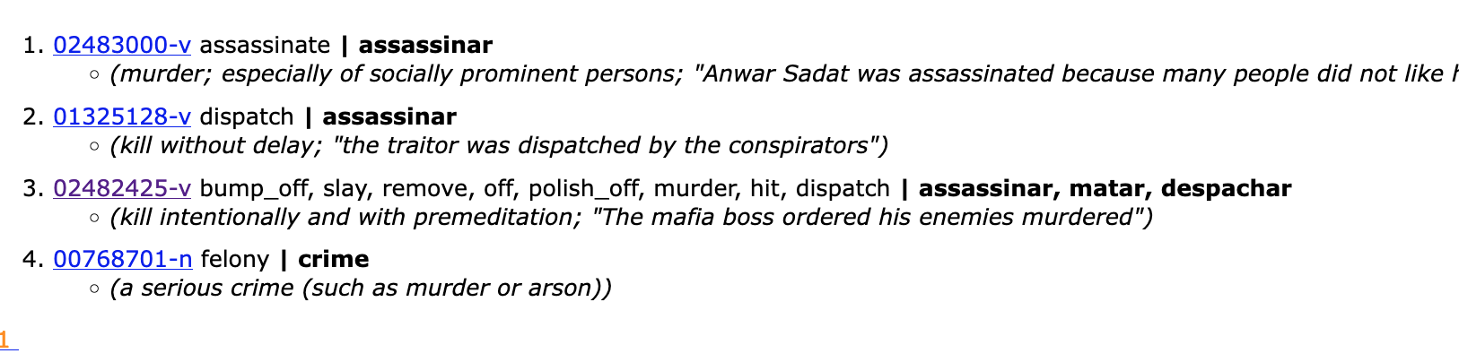
WordNet para o Português: OpenWordNet
Menos desenvolvidas que a PWN
Existem várias, mas a maior com 47.702 sets só é 27% do tamanho da PWN

Slide 7
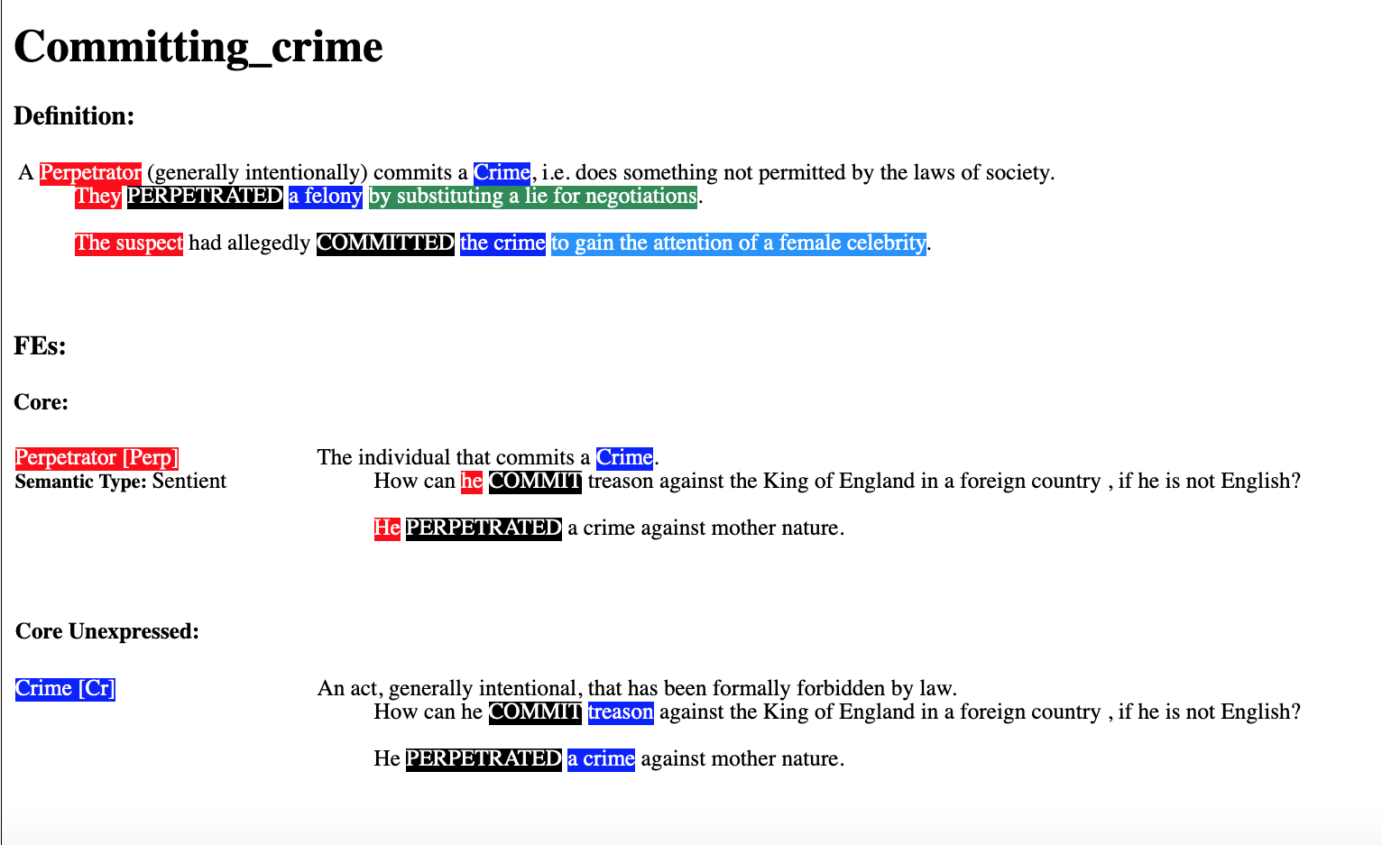
FrameNet
Semântica de Frames
Estrutura hierárquica conceitual que define uma situação, objeto ou evento por meio de seus participantes.
Notes:
A sentença “He committed the murder coldly and deliberately” (em português, “Ele cometeu o assassinato fria e deliberadamente”) evoca o frame Commiting_crime através do verbo “commit”

Slide 8
Elementos de frames (Frame Elements – FE)
"He committed the murder coldly and deliberately"
[PERPETRATOR He] committed [CRIME the murder] [MANNER coldly and deliberately.], onde:
PERPETRATOR – o indivíduo que cometeu um crime
CRIME – um ato, geralmente intencional, que é formalmente proibido pela lei
MANNER – uma descrição da forma e dos efeitos secundários do crime, assim como descrições gerais comparando eventos, podendo também indicar características salientes do criminoso que afetam a ação (presunçosamente, friamente, deliberadamente, ansiosamente, cuidadosamente)
Notes:
definem os papéis semânticos envolvidos no frame

Slide 9
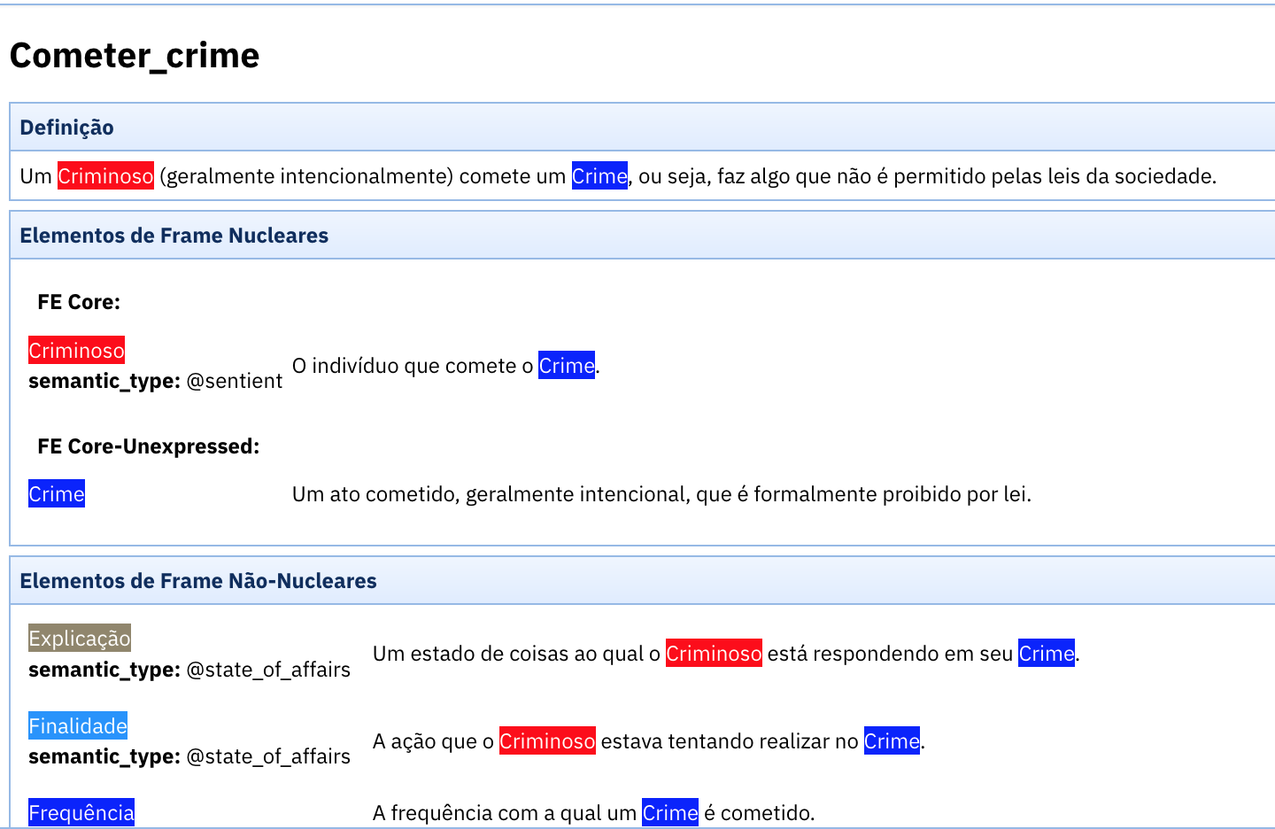
FrameNet Brasil (FN-Br)

Slide 10
Unidades Lexicais (Lexical Unit – LU)
"He committed the murder coldly and deliberately"
O elemento de frame ou papel semântico “crime” (the murder) possui a realização sintática de sintagma nominal (NP – Noun Phrase);
Cada palavra com significados distintos pertence a um frame diferente.
Por exemplo, a palavra “commit” possui quatro entradas (sentidos) no léxico, conforme os quatro frames dos quais participa: Imposing_Obligation, Institutionalization, Commitment, Committing_crime
Notes:
Cada palavra com significados distintos pertence a um frame diferente.
Por exemplo, a palavra “commit” possui quatro entradas (sentidos) no léxico, conforme os quatro frames dos quais participa: Imposing_Obligation, Institutionalization, Commitment, Committing_crime

Slide 11
Entradas Lexicais (Lexical Entry – LE)
"He committed the murder coldly and deliberately"
No frame Commiting_crime, as entradas lexicais são os verbos commit.v e perpetrate.v e os substantivos commission.n e crime.n
As entradas lexicais mais comuns são verbos,
porém alguns frames são ativados por substantivos e adjetivos
Notes:
definem os papéis semânticos envolvidos no frame

Slide 12
Outras características da FrameNet
Corpus da FrameNet:
Conjunto de 28.446 anotações semânticas (texto inteiro) e 174.532 anotações de léxico
Semânticas entre frames, denominadas relações frame-to-frame
Alguns exemplos são: Inherits_from (herda de), Is_Inherited_by (é herdado por), Is_Used_by (é usado por).

Slide 13
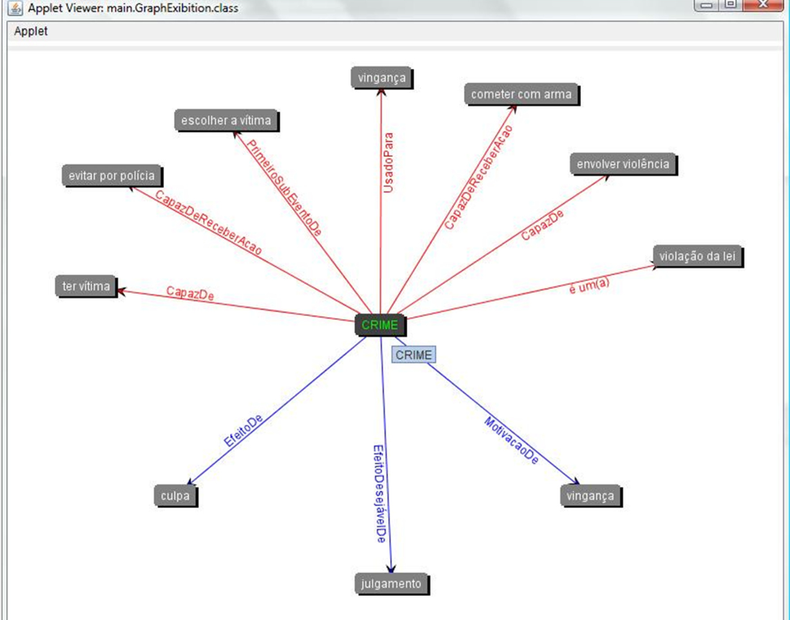
ConceptNet: conhecimento de senso comum

Slide 14
ConceptNet
Conhecimentos codificados:
Uma rede é usada para pescar peixe (A net is used for catching fish.);
“Folhas” é uma forma da palavra “folha” (“Leaves” is a form of the word “leaf”);
A palavra “cold” em inglês é “studyeny” em tcheco (The word “cold” in English is “studeny” in Czech);

Slide 15
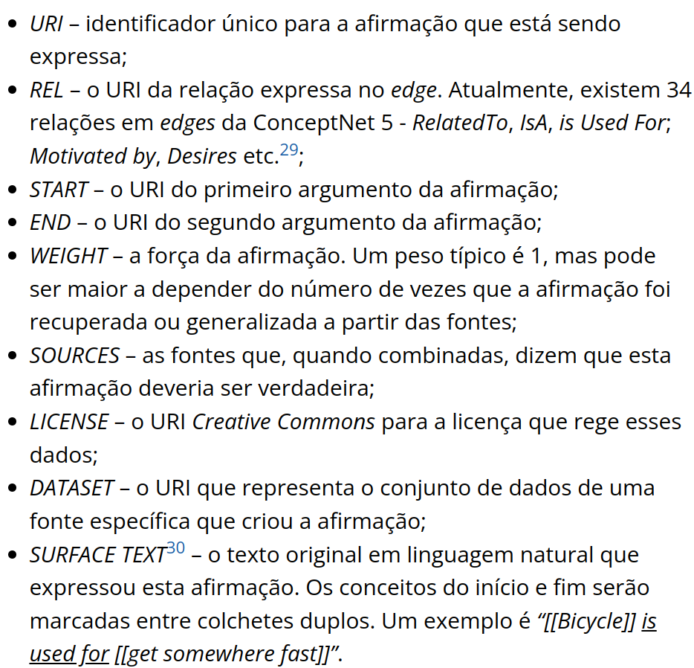
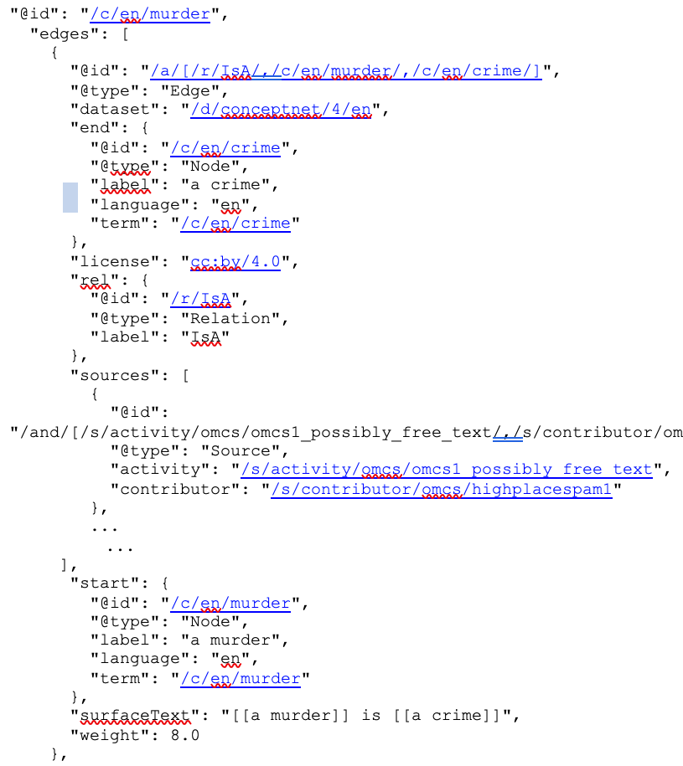
URI – identificador único para a afirmação que está sendo expressa;
REL – o URI da relação expressa no edge. Atualmente, existem 34 relações em edges da ConceptNet 5 - RelatedTo, IsA, is Used For; Motivated by, Desires etc.29;
START – o URI do primeiro argumento da afirmação;
END – o URI do segundo argumento da afirmação;
WEIGHT – a força da afirmação. Um peso típico é 1, mas pode ser maior a depender do número de vezes que a afirmação foi recuperada ou generalizada a partir das fontes;
SOURCES – as fontes que, quando combinadas, dizem que esta afirmação deveria ser verdadeira;
LICENSE – o URI Creative Commons para a licença que rege esses dados;
DATASET – o URI que representa o conjunto de dados de uma fonte específica que criou a afirmação;
SURFACE TEXT30 – o texto original em linguagem natural que expressou esta afirmação. Os conceitos do início e fim serão marcadas entre colchetes duplos. Um exemplo é “[[Bicycle]] is used for [[get somewhere fast]]”.

Slide 16
Dúvidas?

